Slide 1
令和６年度の
課外活動の実施について
宮城教育大学学生課学生企画係

Slide 2
１．令和６年度 団体継続届の提出について
６月以降、課外活動団体として活動するにあたり、必要な手続きです。
２．課外活動に関する各種届出について
学外活動届、学外者参加届、催物届 など
３．新入生勧誘について
ホームページ掲載、各団体ホームページ作成、掲示物・配布物関係 など
４．その他（学生課より）
令和６年度について、注意事項 など

Slide 3
１．令和６年度 団体継続届の提出について
令和６年度以降も引き続き活動するために必要な手続き
団体継続届の提出（５月末〆）
令和５年度まで提出を求めていた「「新しい生活様式」を踏まえた活動計画書」は、今回から提出不要です。ただし、引き続き新型コロナウイルスやインフルエンザの感染は高い推移で続いているので、罹患者への対応や周囲への配慮は忘れないようにしてください。

Slide 4




１．令和６年度 団体継続届の提出について
団体継続届(Wordファイル)
・本学のすべての公認サークルは、毎年度一回の提出が必要。
・２年連続未提出のサークルは、学生生活専門委員会での審議を経て廃止となる。
・提出されていない場合、サークル活動中のケガや事故が学研災の対象外となる。
★注意★ 提出されても、名簿に記名漏れがあった学生は、同様に対象外となる
提出方法
・新入生勧誘を終えたら作成（新入部員や引退者について正しく整理すること）
↓
・Wordファイル上で作成し、データを顧問へ送信
↓
・顧問から学生企画係へ転送してもらうことで提出完了（不備があれば連絡します）
作成
サークル代表者
送信
顧問
転送
学生企画係

Slide 5
１．令和６年度 団体継続届の提出について
団体継続届 作成上の注意
手書きではなく、データ上で作成すること。
名簿については、１名ずつそれぞれ入力すること。
（画像ファイルの貼り付け等は行わないこと）
団体規約を別紙として提出すること。
団体継続届提出後に、部員の追加等変更が生じた場合は、
速やかに改訂版を提出すること。

Slide 6
２．課外活動に関する各種届出について
学外活動届
学外にて活動を行う際に申請が必要です。
７日前までに学生企画係へ提出してください。
学外者参加届
本学に学外者を招いて活動を行う際に届出が必要です。
７日前までに学生企画係へ提出してください。
※学外部員が学内で活動を行う場合も、必ず提出が必要です。
臨時入構許可申請書
荷物の搬出入や土日に学外者が自動車を一時的に大学構内へ入構させたい
場合、申請が必要です。
入構日前日の１３時までに学生支援係へ提出してください。
※ 青葉の森駐車場などの本学の近隣への無断駐車は、絶対に行わないで
ください。

Slide 7
２．課外活動に関する各種届出について
催物届
学内で演奏会等のイベントを開催する場合に必要です。
７日前までに学生企画係へ提出してください。
代表者・顧問教員変更届
代表者・顧問教員が変更になった場合に必要です。
学生企画係へ提出してください。
その他、体育施設や萩朋会館を使用する場合等
手続きが必要な場合があります。
質問等があれば、学生課学生企画係（５番窓口）へお問い合わせください。

Slide 8
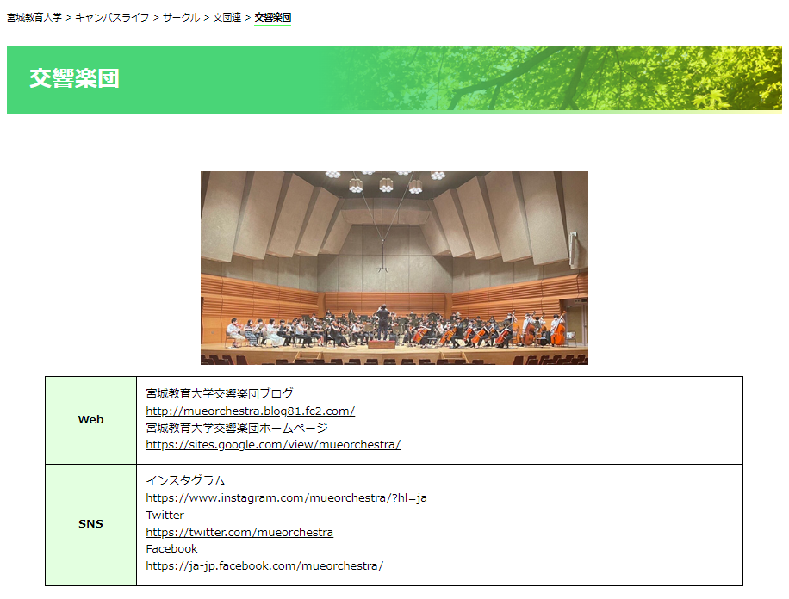
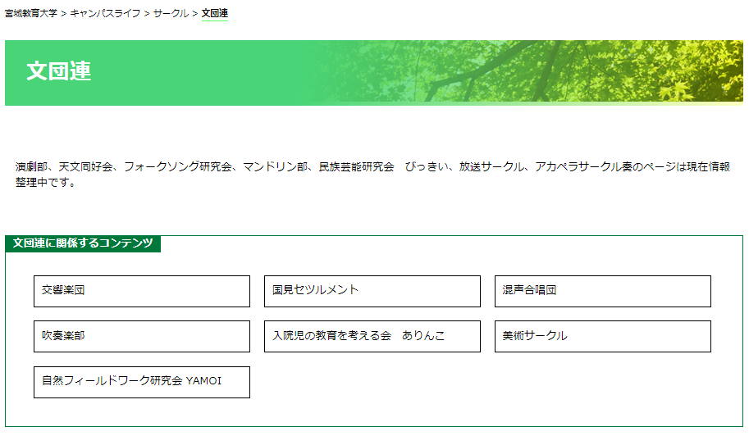




３．新入生勧誘について
ホームページ掲載について
本学ホームページの課外活動一覧ページ
https://www.miyakyo-u.ac.jp/campuslife/circle-data/index.html
に、新入生勧誘についての情報をアップすることができます。
希望があれば、団体紹介依頼書を
学生企画係へメールで提出してください。
サークル代表者
送信
学生企画係

Slide 9
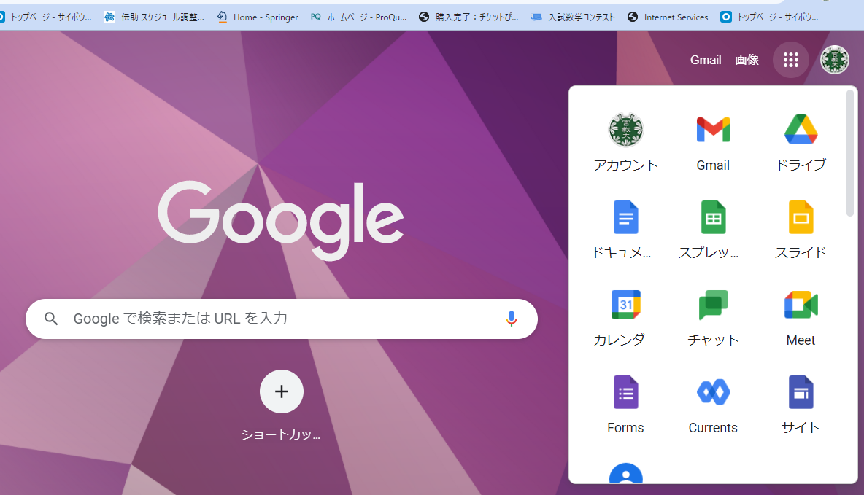
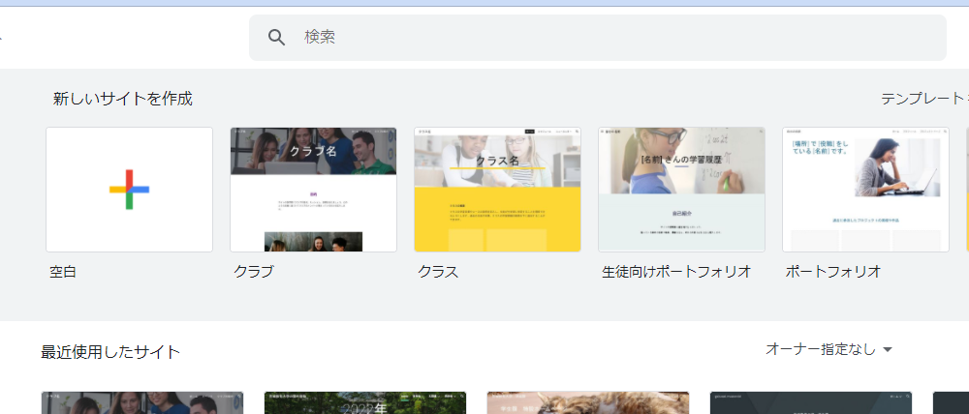
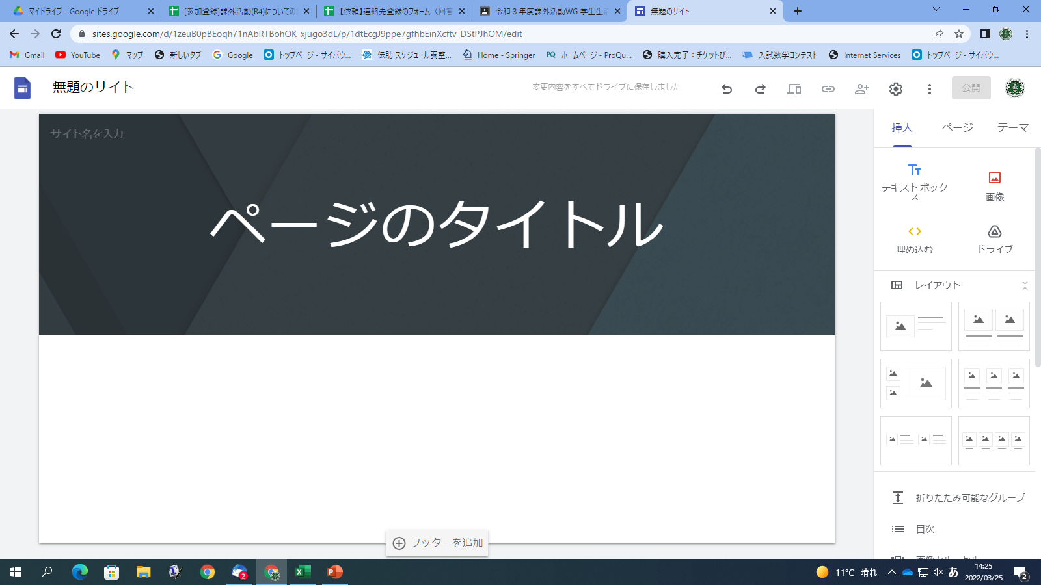
３．新入生勧誘について
ホームページ作成について
宮城教育大学アカウントでWebサイトを作成することができます。
・コマンド不要
・文書作成を行う要領で作成可
・写真や動画、リンクも貼れる
・編集権限も自由
・公開先も選択可
（一般公開、学内、特定）
＊サイトの内容に問題が無ければ、リンク
を本学HPに掲載することも可能です！

Slide 10
３．新入生勧誘について
掲示物・配布物について新入生勧誘のために、
・ポスター等の学内掲示
・ビラ等の配布
を行うことができます。手続きは学生課（５番窓口）で行ってください。
印刷物配布について
・印刷物配布願の提出が必要。
・印刷物には、学生課の所定
の印が押されます。
・配布する際は、印刷物配布
許可証を提げていなければ
なりません。
掲示物について
・公認サークルは不要ですが、
それ以外は掲示願の提出が
必要です。
・印刷物には、学生課の所定
の印が押されます。
・掲示可能期間は２週間です。
・掲示可能場所は、
萩朋会館前掲示板
２号館２階の掲示スペース
４号館１階の掲示スペース
の３か所です。

Slide 11
４．その他（学生課より）
令和５年度（来月以降）の施設の改修予定について
表現棟は、４月１５日頃から使用できるようになります。
ほかに今年度予定している改修はありません。
（改めて）注意事項
・２号館事務室のメールボックスは、こまめに確認してください。
・体育館や表現棟の下駄箱・更衣室ロッカーは、施設を利用するときのみ使用が可能です。
それ以外の使用は認められていません。施錠したままの占有等は行わないでください。
守られない場合は使用禁止の対応も考えられます。
・部室等に貴重品を置き去りにしないでください（盗難事件あり）。
・活動に関する経済的支援制度があるので、積極的に利用してください。
・使用する場所の清掃、ごみ捨てを行ってください。
・活動場所の使用ルールを守ってください。
・「スポーツ安全保険制度」等への加入を検討してください。

